Slide 1
LEZIONE N.10
LA SALUTE
INS. LUCIANA DE BENEDETTI 15/04/20

Slide 2

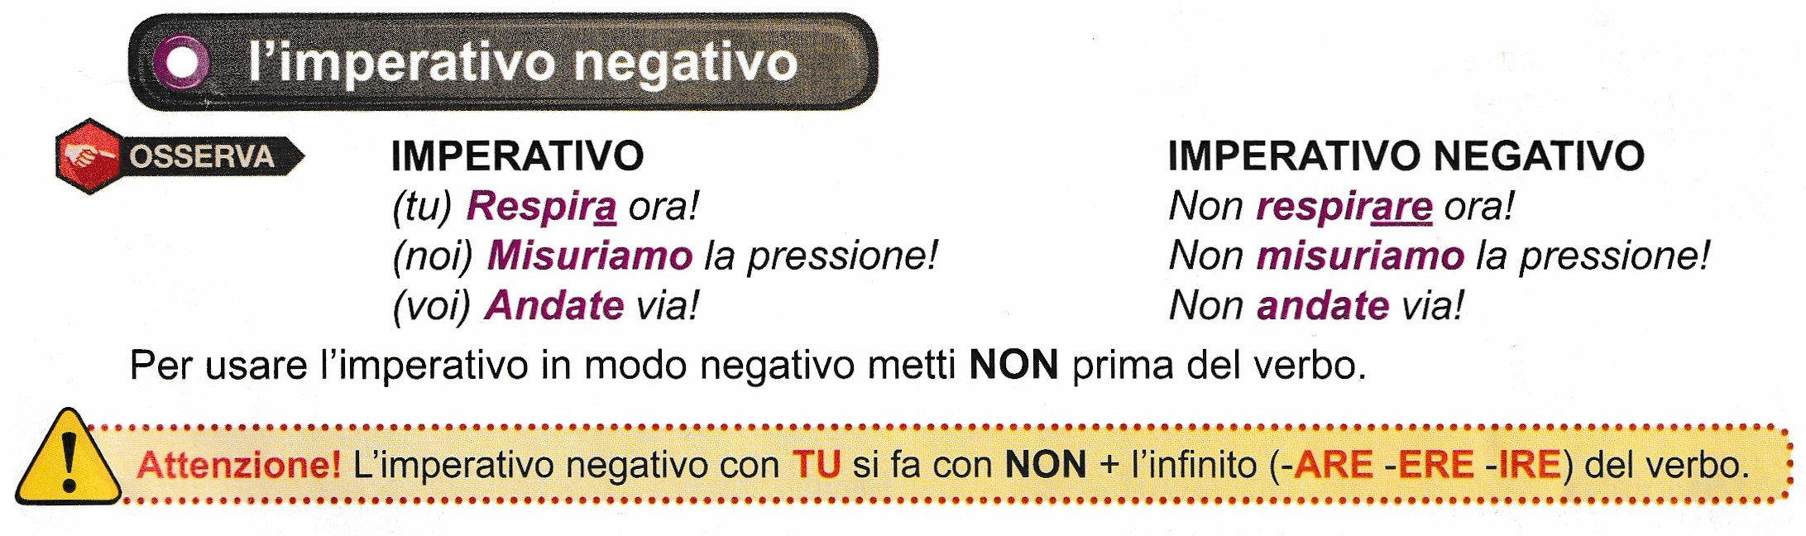
IMPERATIVO NEGATIVO

Slide 3


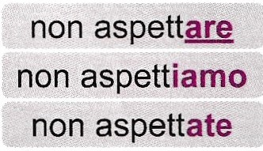

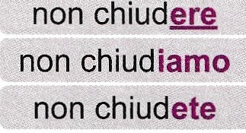
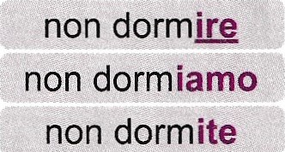
TABELLA IMPERATIVO NEGATIVO

Slide 4
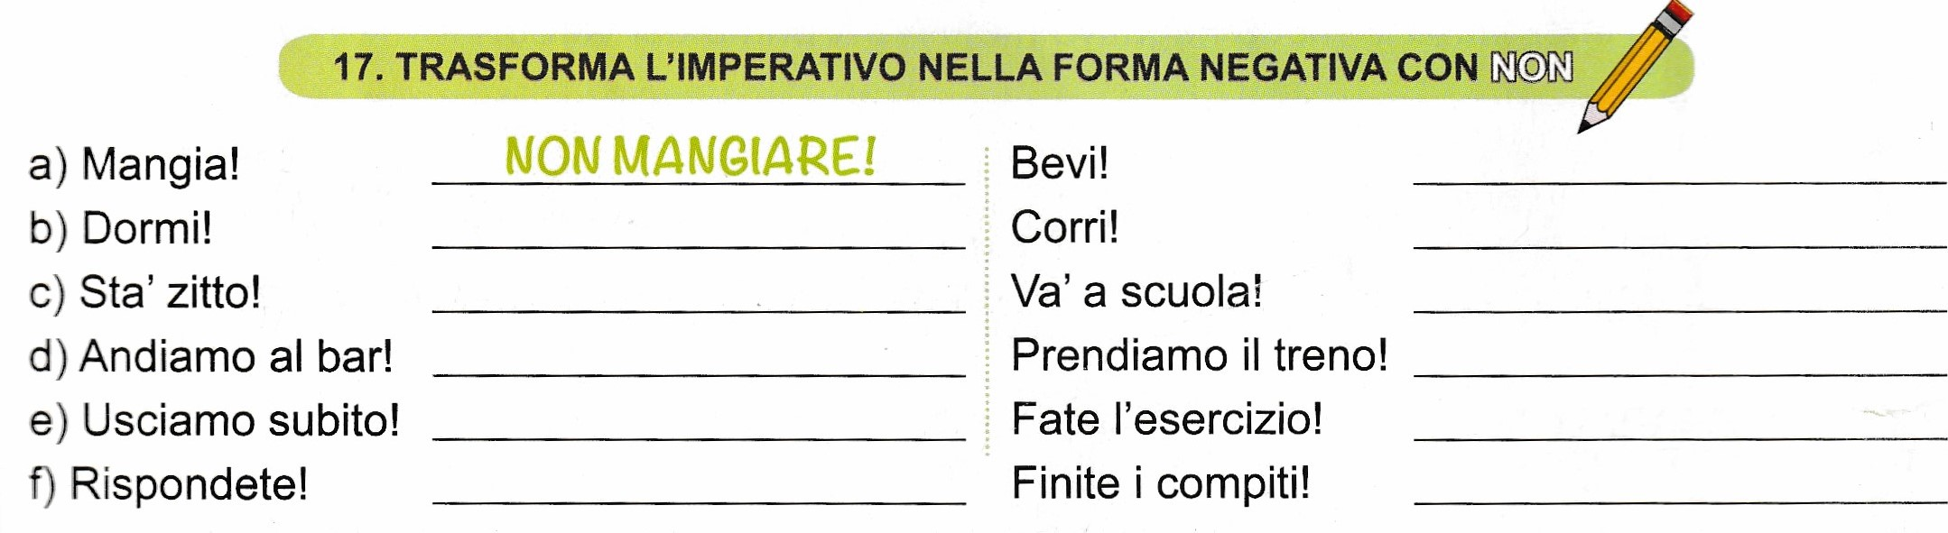

Slide 5
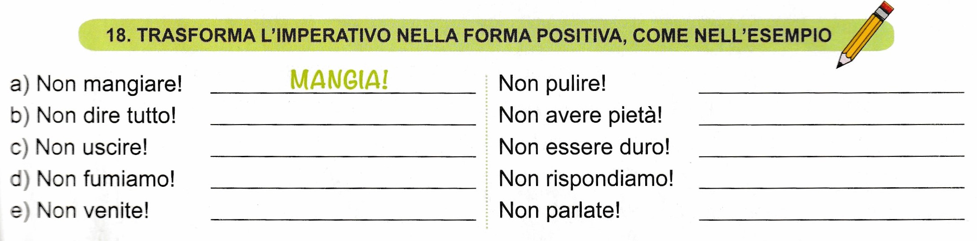

Slide 6
